Slide 1
Bài 14
TUẦN 25
CỎ NON CƯỜI RỒI
TIẾT 4. LUYỆN TỪ VÀ CÂU

Slide 2
Mở rộng vốn từ về bảo vệ môi trường
Dấu phẩy (59)

Slide 3


Thứ năm ngày 10 tháng 3 năm 2022
Luyện từ và câu
Mở rộng vốn từ về bảo vệ môi trường.Dấu phẩy (59)

Slide 4

Yêu cầu cần đạt
- Phát triển vốn từ về bảo vệ môi trường, sử dụng dấu phẩy trong câu.
- Biết bảo vệ môi trường sống xung quanh.

Slide 5

1. Tìm từ ngữ chỉ hoạt động bảo vệ, chăm sóc cây.
tưới cây
bẻ cành
tỉa lá
chặt cây
vun gốc
giẫm
lên cỏ
hái hoa
bắt sâu

Slide 6










1. Tìm từ ngữ chỉ hoạt động bảo vệ, chăm sóc cây.
Cây xui xẻo
Cây may mắn

Slide 7
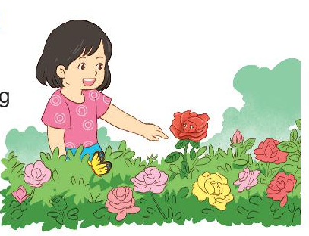
2. Chọn từ ngữ phù hợp thay cho ô vuông.
giơ tay hái
nhìn thấy
đừng hái
Cho hoa khoe sắc
Buổi sáng, bước ra vườn hồng, ………….. bông hồng đỏ thắm, bé vui sướng reo lên:
- Bạn xinh đẹp, đáng yêu làm sao!
Nói rồi, bé định ……..……. bông hoa. Bỗng có tiếng thì thầm:
- Xin ……….…... tôi. Tôi sẽ rất buồn nếu không được khoe sắc cùng các bạn hoa.

Slide 8

3. Cần đặt dấu phẩy vào những vị trí nào trong những câu sau?
a. Các bạn học sinh đang tưới nước bắt sâu cho cây.
b. Mọi người không được hái hoa bẻ cành.
c. Én nâu cỏ non đều đáng yêu.
,
,
,

Slide 9
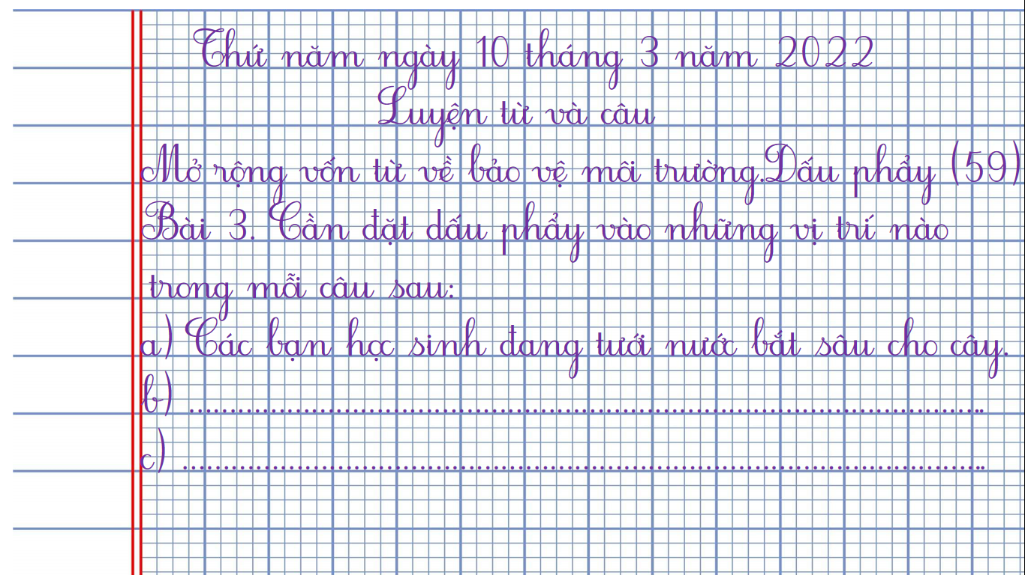
Thứ năm ngày 10 tháng 3 năm 2022
Luyện từ và câu
Mở rộng vốn từ về bảo vệ môi trường.Dấu phẩy (59)
Bài 3. Cần đặt dấu phẩy vào những vị trí nào
trong mỗi câu sau:
a) Các bạn học sinh đang tưới nước bắt sâu cho cây.
b) ……………………………………………………………………………………..
c) ……………………………………………………………………………………...

Slide 10

AI TRỒNG CÂY GIỎI?

Slide 11





2
1
3
Notes:
Click vào virus để tới câu hỏi
Chơi xong click vào mũi tên để tới bài học

Slide 12


Từ ngữ chỉ hoạt động chăm sóc , bảo vệ cây?
A. bón phân, tỉa lá, bẻ cành
B. tưới nước, hái hoa, chặt cây
C. vun xới, bắt sâu, bón phân
Notes:
Click vào con virus để quay về

Slide 13

Câu đặt dấu câu đúng là:
A. Chúng em quét dọn, vườn cây.
B. Chúng em chăm sóc, bảo vệ cây.
C. Hoa hồng hoa huệ, toả hương.

Slide 14

Những từ chỉ đặc điểm của cây cối là:
A. xanh tốt, mơn mởn.
B. râm ran, líu lo
C. đỏ ối, vàng tươi

Slide 15



DẶN DÒ
- Hoàn thành bài 3 (như hướng dẫn) vào vở ô li.
- Tìm đọc sách, báo viết về các hoạt động giữ gìn môi trường xanh, sạch, đẹp ở nhà trường.

Slide 16
TẠM BIỆT CÁC CON!

